Slide 1


Point sur l’école nouvelle-génération
Au 10/04/2026

Slide 2
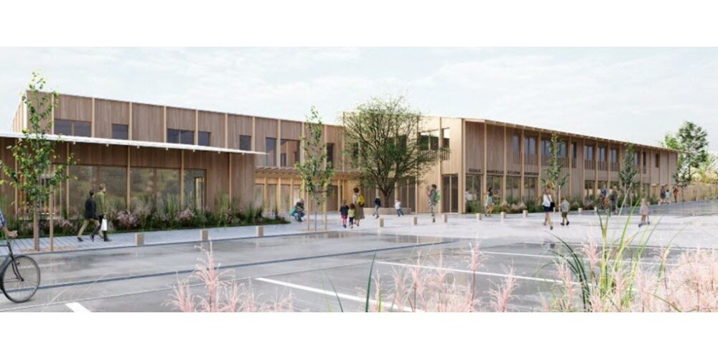
Rappel de la chronologie
2022
2023
2024
2025
2026
Cadre réglementaire
Modification du PLU
Enquête publique
Signature des lots
13/09/2022
Lancement duprojet
Changement du conseil municipal
Découverte et analyse du dossier
Etudes et conception
Lancement des études de faisabilité
Concours d’architectes, maîtrise d’œuvre
Validation de l’avant-projet
Inscription dans les programmes d’investissement
Fouilles
Début des travaux
Prêt de 7,6 M€

Slide 3
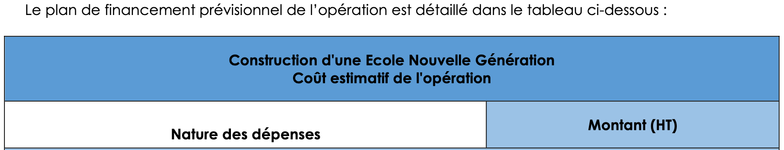
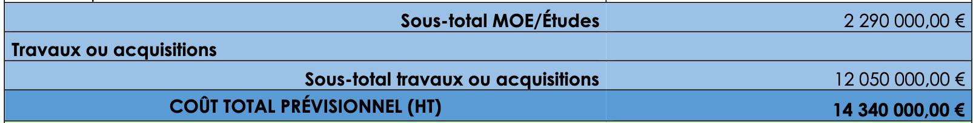
Plan prévisionnel de financement (Mai 24)
Source : procès verbal du Conseil municipal du 28 mai 2024

Slide 4
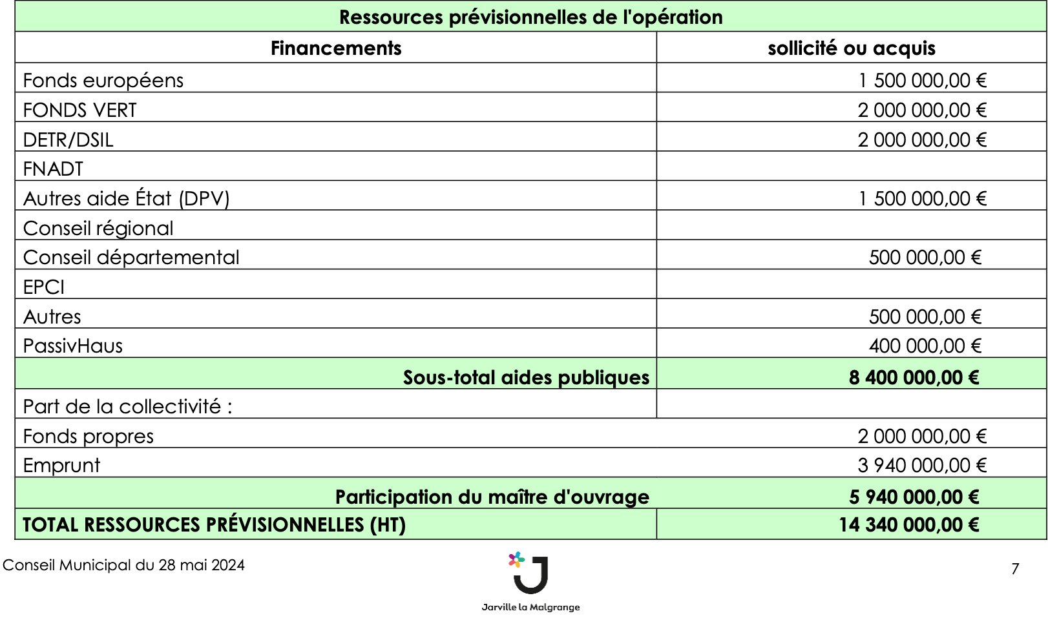
Plan prévisionnel de financement (Mai 24)

Slide 5
Etat des demandes de subventions mars 26
Subventions | date envoi | date de notification | montants estimés (plan 28 mai 2024 | montant demandé | Montant confirmé
Région Grand Est (fonds européens) | 17/10/2024 | 04/09/2025 | 1 500 000,00 € |  | 579 051,00 €
fonds vert | 10/04/2024 | 29/07/2024 | 2 000 000,00 € | 2 000 000,00 € | 1 000 000,00 €
DPV | 01/02/2024 | 10/04/2024 | 1 500 000,00 € | 1 500 000,00 € | 1 050 990,00 €
DETR | 14/02/2024 | 27/11/2024 | 2 000 000,00 € | 2 000 000,00 € | 0,00 €
CD54 | 16/07/2024 | 25/11/2025 | 500 000,00 € | 500 000,00 € | 100 000,00 €
CAF54 | 26/08/2024 | 21/11/2024 | 500 000,00 € | 500 000,00 € | 350 000,00 €
PassivHaus |  |  | 400 000,00 € | x | x
 |  |  | 8 400 000,00 € |  | 3 080 041,00 €
Source : Mairie de Jarville-La-Malgrange

Slide 6
Cout estimatif : Construction d'une Ecole Nouvelle Génération
Nature des dépenses | Montant prévisionnel initial (HT) | Montant actuel (HT)
Sous-Total MOE/Etudes | 2 290 000 € | 2 569 536 €
Sous-total travaux ou acquisitions | 12 050 000 € | 12 828 672 €
COÛT TOTAL PRÉVISIONNEL (HT) | 14 340 000 € | 15 398 209 €
Ressources prévisionnelles de l'opération
Financements
Fonds vert | 2 000 000 € | 1 000 000 €
DETR/DSIL | 2 000 000 € | REFUSÉ
DPV | 1 500 000 € | 1 050 990 €
Conseil régional | 1 500 000 € | 579 051 €
CAF | 500 000 € | 350 000 €
CD54 | 500 000 € | 100 000 €
PassiHaus | 400 000 € | ?
Total financement | 8 400 000 € | 3 080 041 €
Part de la commune
Fonds propres | 2 000 000 € | 4 645 712 €
Emprunt | 3 940 000 € | 7 672 455 €
TOTAL FINANCEMENT | 14 340 000 € | 15 398 209 €

Slide 7
Prévisionnel au 25/03/2026 fonds propres
Ressources prévisionnelles de l'opération: Fonds propres
Nature | Montant prévisionnel | Montant actuel (HT)
Vente des espaces technique | 1 100 000 € | 1 100 000 €
Ventes espace Foch | 1 200 000 €
Vente crèche rue de la République | 800 000 €
Epargne | 1 545 712 € | 1 545 712 €
RESOURCES PRÉVISIONNELLES (HT) | 4 645 712 € | 2 645 712 €
Source : Mairie de Jarville-La-Malgrange

Slide 8
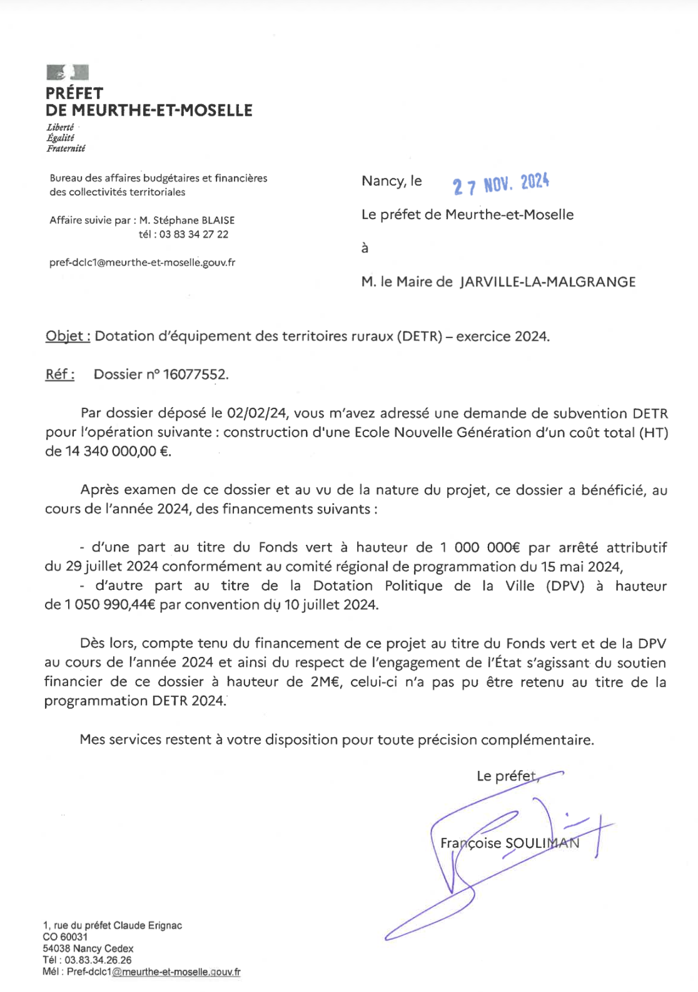
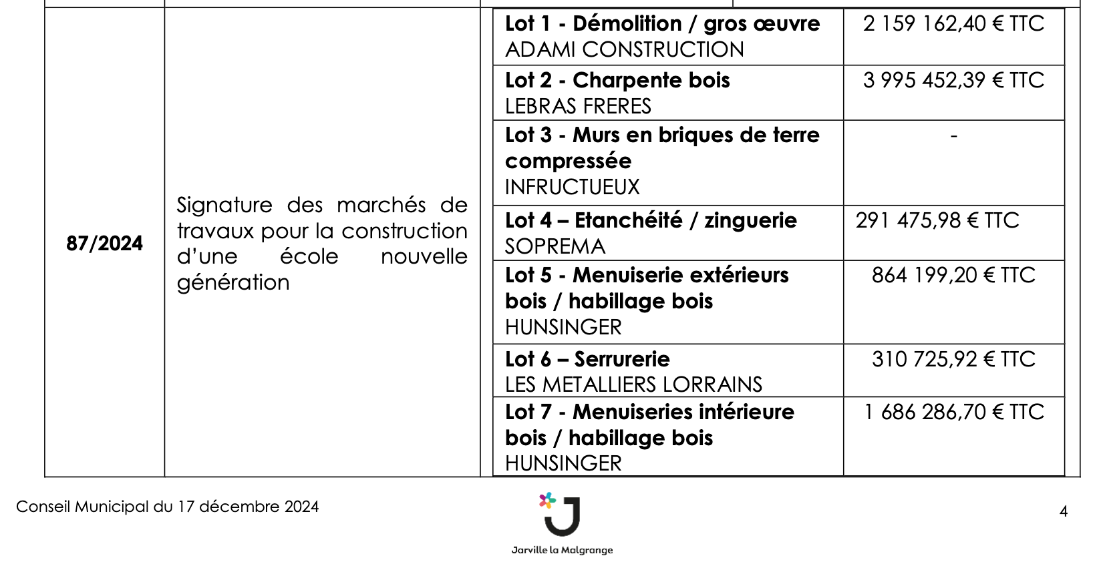

Au sujet de la subvention DETR
Séance du conseil municipal du 17/12/2024
87/2024
Signature des marchés de travaux pour la construction d’une école nouvelle génération

Slide 9

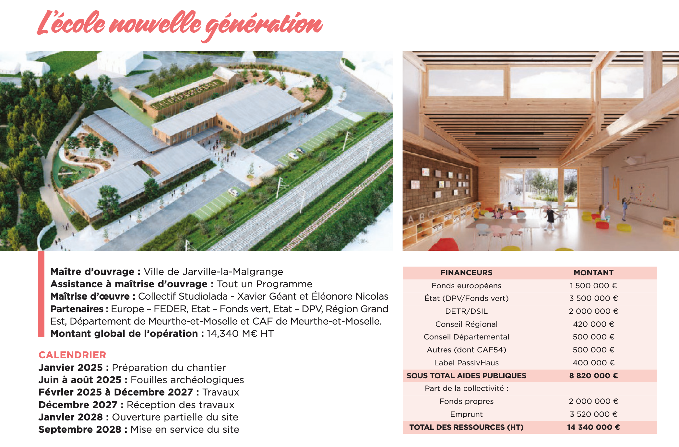


Au sujet de la subvention DETR
Plan de financement
erroné

Slide 10
Conclusions
Un emprunt jusqu’en 2060 !
Citation de Monsieur KIBAMBA lors du conseil municipal du 28/05/2024
Un adage populaire dit que le mensonge prend l’ascenseur et quand la vérité prend l’escalier, et finit
toujours par arriver. Et nous y sommes ce soir !

